Slide 2
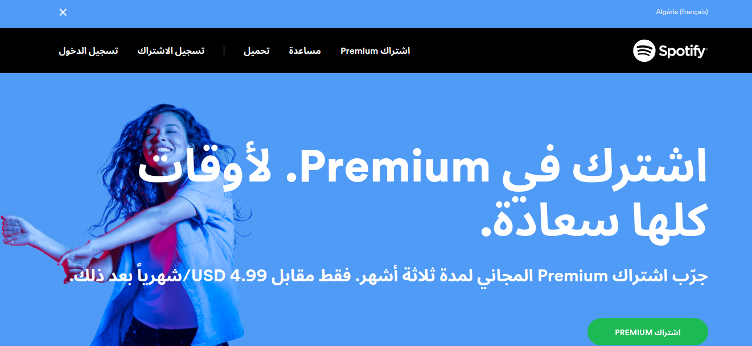
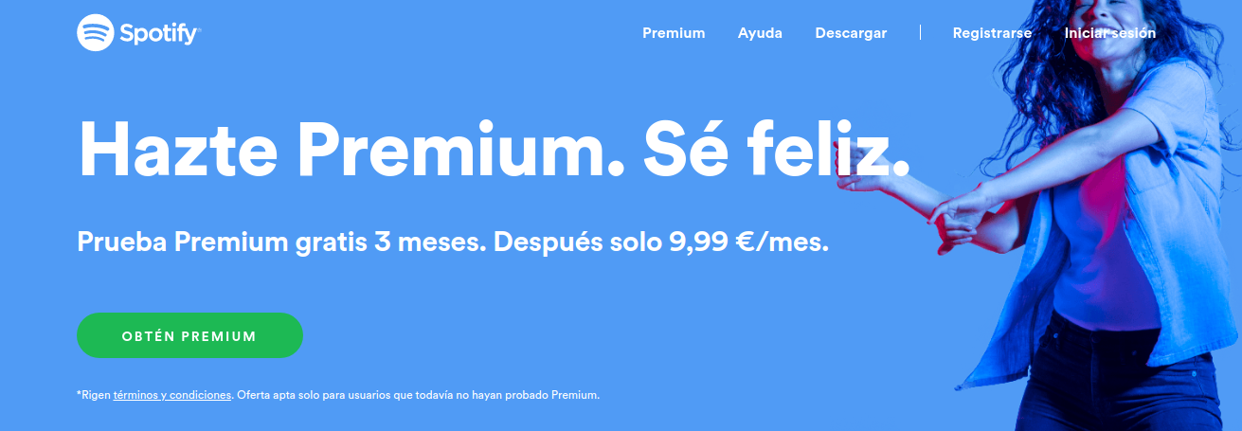
PERCEPCIÓN VISUAL
Todo lo que nos rodea nos ofrece todo tipo de estímulos que son percibidos por nuestros sentidos.
Los estímulos son tratados por nuestro celebro y obtenemos información.
La interpretación de la realidad no es igual para todos, aunque en la mayoría de los casos es muy parecida.
Cuando diseñamos un interfaz debemos tener en cuenta:
  Qué tipos de estímulos son interpretados por todos de forma parecida.
  Cuales no son interpretados por todos de forma similar.
Ejemplo:
  Se lee mejor un texto si esta adecuadamente contrastado con el fondo.
  Se utiliza una tipografía legible.

Slide 3

Color, tipografía e iconos
Los colores son la interpretación por parte del cerebro de las ondas reflejadas (las que no absorbe) un cuerpo que ha sido iluminado.
La porción de longitudes de onda que el ser humano es capaz de percibir es muy pequeña y se denomina espectro visible
Los modelos más difundidos para la síntesis del color son:

Slide 4
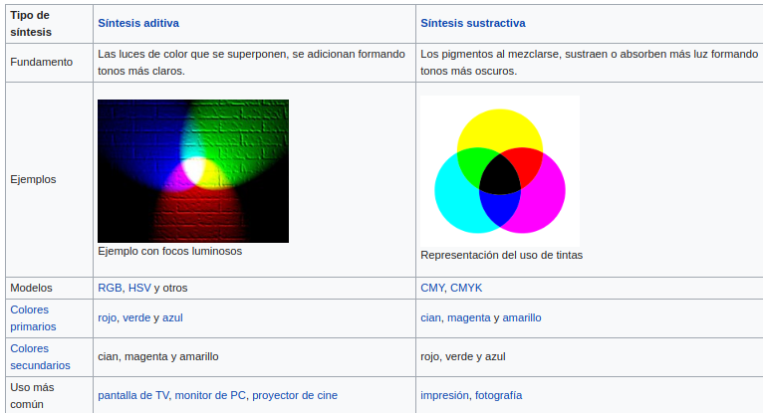
Modelos síntesis del color

Slide 5

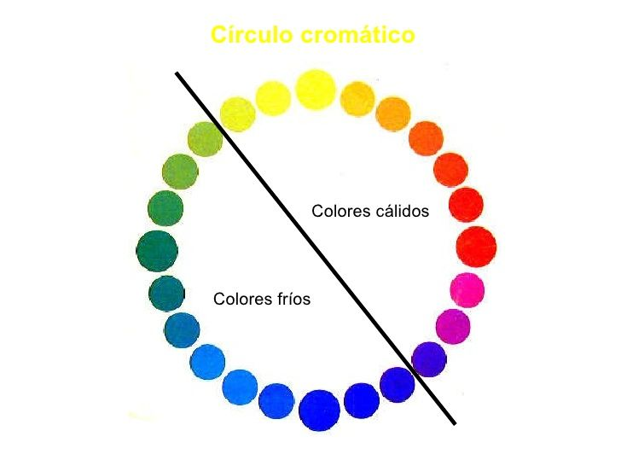
Colores acromáticos.
  Son el negro, blanco y gris en todas sus escalas.
Colores cálidos y fríos.
  Los cálidos son los que van del rojo al amarillo.
  Los fríos los que van del verde al azul.

Slide 6
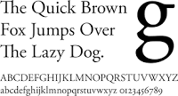
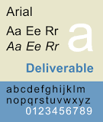


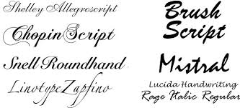
Tipografía
La tipografía es el arte y la técnica en el manejo y selección de tipos de letras para crear trabajos de impresión.
Clasificación:
Serif
  Tienen adornos o remates.
  No son muy adecuadas en la web.
Sans-Serif
  Sin adornos.
  Las más usadas Arial y Verdana.
Script
  Tratan de imitar la escritura humana.
  Poca legibilidad.
Decorativas.
  Muy informales.
Monoespaciadas.
  Todos los caracteres ocupan los mismo

Slide 7
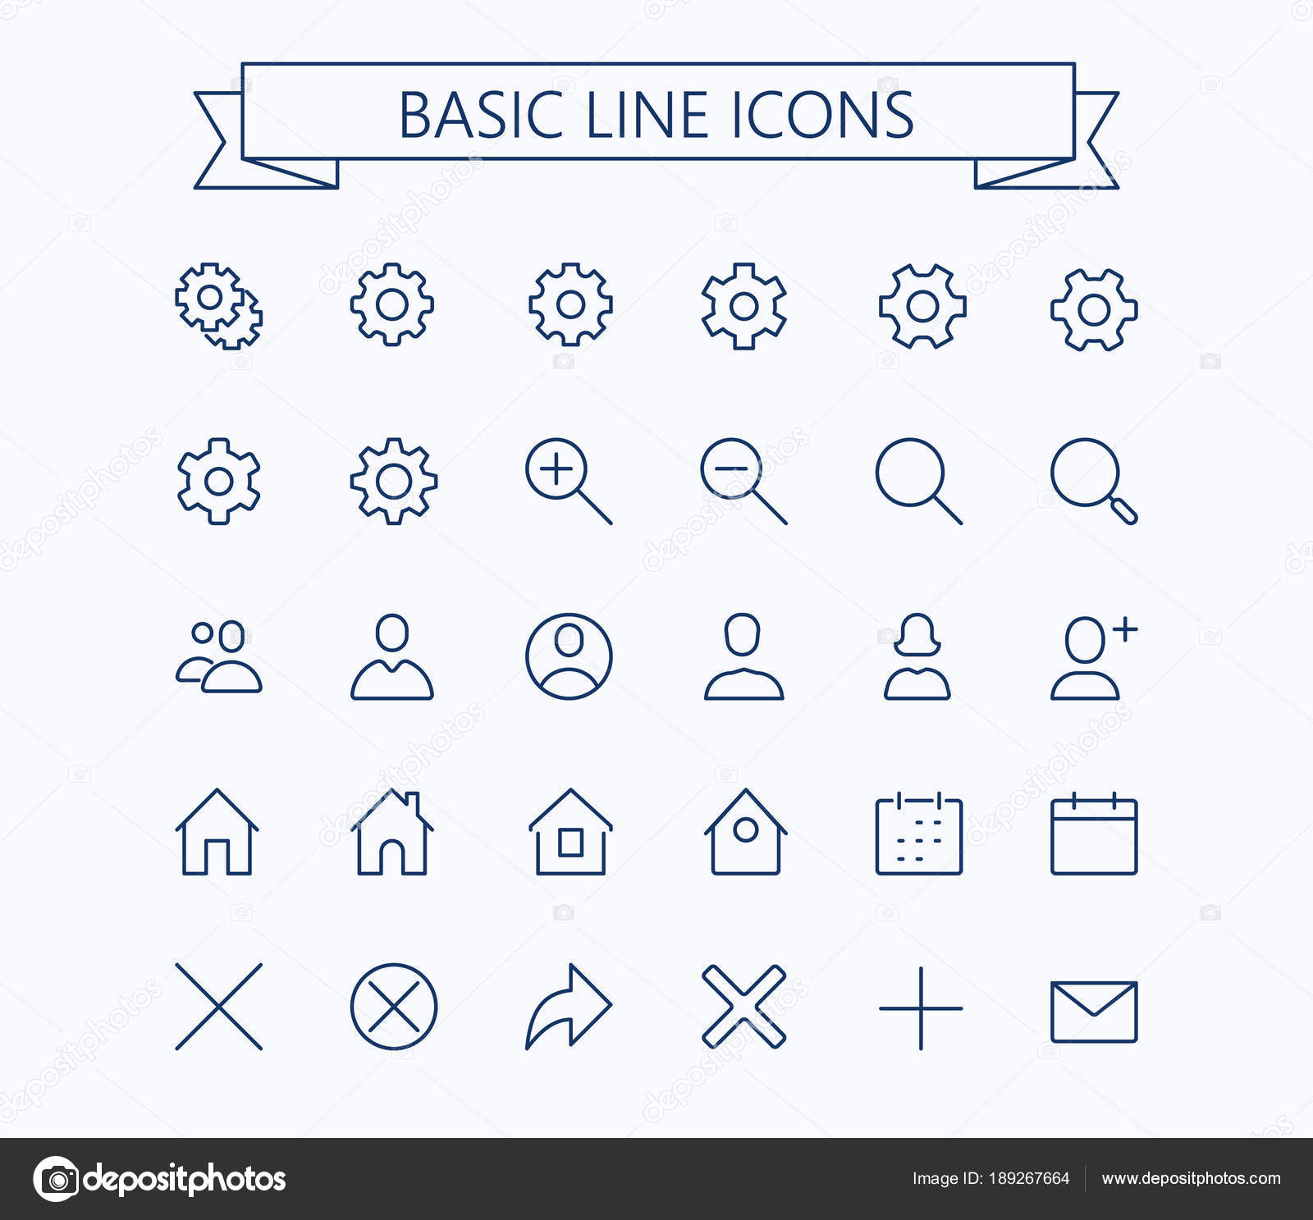
Iconos
Signo que representa un objeto o una idea con los que guarda una relación de identidad o semejanza formal.

Slide 8
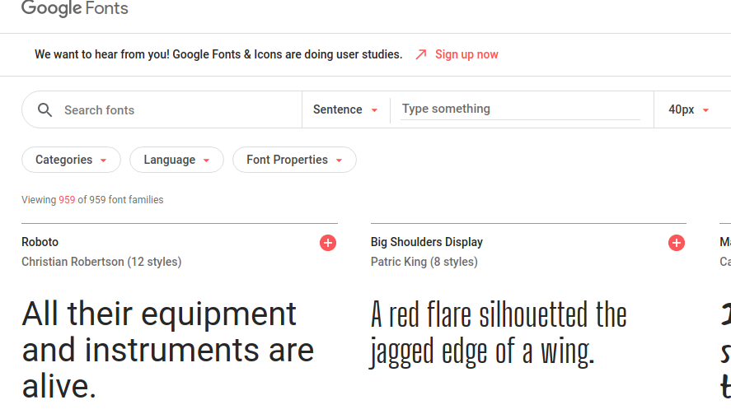
Fuentes web
Html permite indicar dentro de la cabecera de la página si necesitamos un fuente de donde descargar para usarla, si no esta en nuestro cliente.
Un ejemplo de sitio es
www.google.com/fonts

Slide 9
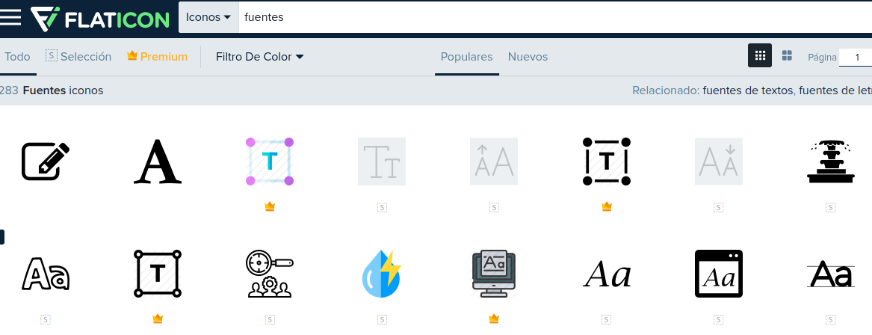
Fuentes de iconos.
Hay fuentes que ofrecen iconos.
La ventaja de los iconos en formato fuente es que podemos escalar sin perdida de calidad.
https://www.flaticon.es/iconos-gratis/fuentes
También tenemos a nuestra disposición:
Bootstrap Glyphicons.
Font Awesome.
Ionicons.
Octicons.
Material Icons.

Slide 10
Guías de estilo y elementos.
Debemos seleccionar las fuente, iconos y colores para nuestra web.
La interfaz que se cree debe ser consistente, no debe variar de una pantalla a otra.
La guía de estilos nos indica:
Fuentes y sus tamaños.
Colores principales y secundarios de todo el sitio web.
La marca.
Debemos conocer la empresa o para que se quiere crear la web.
Diseño más o menos empresarial, formal o desenfadado.
La tipografía.

Slide 11
CMS
Para crear un sitio web no es necesario hacerlo desde cero. Para ello contamos con los CMS que son aplicaciones web, que nos permiten generar un sitio web, configurar, añadir contenidos de forma sencilla y comoda.
La desventaja es que todos se parecen mucho.
Wordpress. Creado para Blog.
Drupal. Crea sitios sencillos desde cero y permite añadir plugins para aumentar funcionalidades y también permite ampliar mediante programación.
Joomla. Es de las más utilizadas a nivel empresarial

Slide 12
Plataformas de generación automatica de sitios web.
Son herramientas online que permiten crear sitios web, solo tienes que registrarte. Suelen tener una versión free y otras de pago.
Wix
Weebly
Squarespace

Slide 13
Aplicaciones de desarrollo web.
Netbeans.
Eclipse.
WebStorm.
VisualStudio
Entornos ligeros de desarrollo.
Sublime.
Atom.
Brackets.
VisualStidio Code.
Entornos ligeros en la nube
Cloud9 (comprado por amazon)
Codenvy.
CodeAnyWhere

Slide 14
Entornos de prueba.
Nos van a permitir probar tanto, html, css o javascript, de forma online para comprobar que todo va correcto.
Codesandbox.io
https://replit.com/.
https://www.w3schools.com/html/tryit.asp?filename=tryhtml_default_default

Slide 15
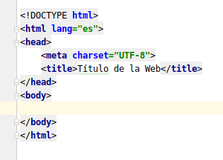
Lenguaje de marcas HTML5
Página básica.
Menos estricto que xml
No es importante el uso de mayusculas y minúsculas.
Los valores de atributos pueden ir sin comillas.

Slide 16
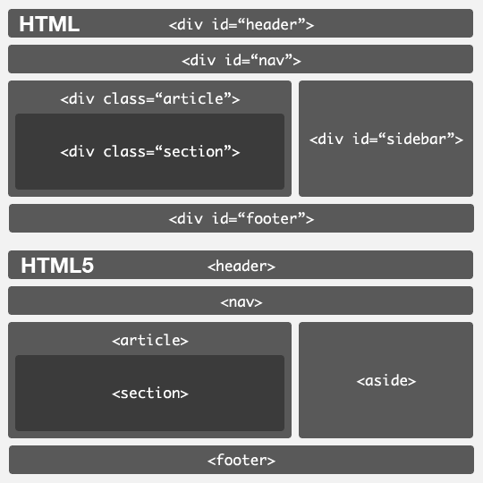
Nuevas etiquetas.
Para organizar la estructura de una página se utilizaba la etiqueta div con identificador o clases nav, header o footer.
Con Html5 se han creado nuevas etiquetas.

Slide 17
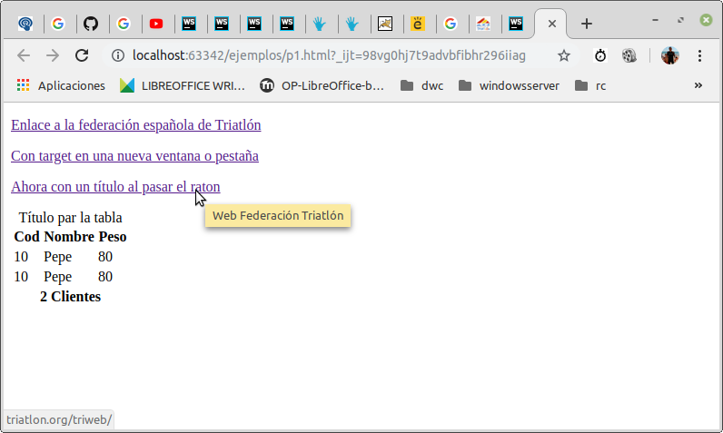
Etiquetas básicas
Enlaces y párrafos.
<p><a href="http://triatlon.org/triweb/">Enlace a la federación española de Triatlón</a></p>
<p><a href="http://triatlon.org/triweb/" target="_blank">Con target en una nueva ventana o pestaña</a> </p>
<p><a href="http://triatlon.org/triweb/" title="Web Federación Triatlón">Ahora con un título al pasar el raton</a> </p>
Tablas.
<table>
<caption>Título par la tabla</caption>
<thead>
<tr>
<th>Cod</th>
<th>Nombre</th>
<th>Peso</th>
</tr>
</thead>
<tbody>
<tr>
<td>10</td>
<td>Pepe</td>
<td>80</td>
</tr>
<tr>
<td>10</td>
<td>Pepe</td>
<td>80</td>
</tr>
</tbody>
<tfoot>
<tr>
<th colspan="3">2 Clientes</th>
</tr>
</tfoot>
</table>

Slide 18
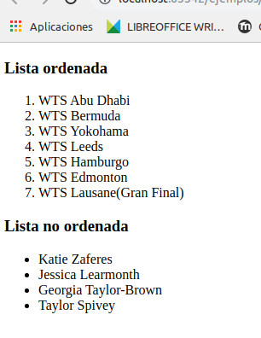
Etiquetas básicas
Listas.
<h3>Lista ordenada</h3>
<ol>
<li>WTS Abu Dhabi</li>
<li>WTS Bermuda</li>
<li>WTS Yokohama</li>
<li>WTS Leeds</li>
<li>WTS Hamburgo</li>
<li>WTS Edmonton</li>
<li>WTS Lausane(Gran Final)</li>
</ol>
<h3>Lista no ordenada</h3>
<ul>
<li>Katie Zaferes </li>
<li>Jessica Learmonth</li>
<li>Georgia Taylor-Brown</li>
<li>Taylor Spivey</li>
</ul>

Slide 19
Etiquetas básicas
Formularios.
Agrupan campos para ser enviados y procesados por el servidor.
En HTML5 hay elementos nuevos.

Slide 20
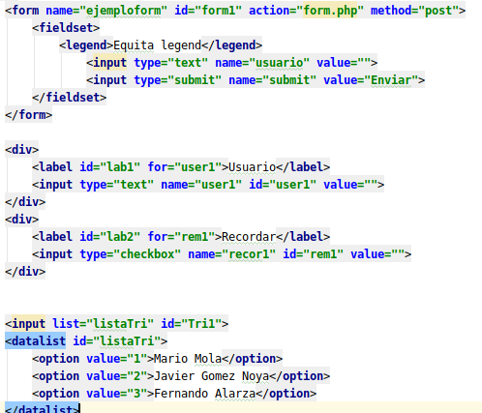
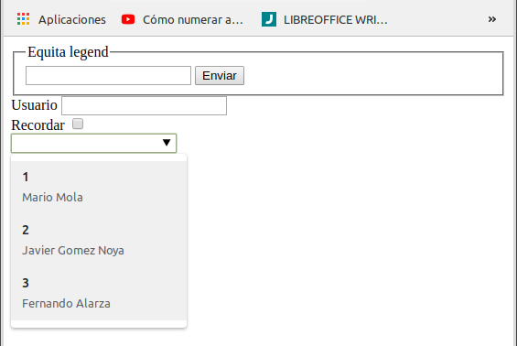
Etiquetas básicas
Agrupar campos bajo fieldset y legend.
Label, atributo for enlaza con el id de la etiqueta input.
Atributo list de input se asocia al id de datalist.

Slide 21
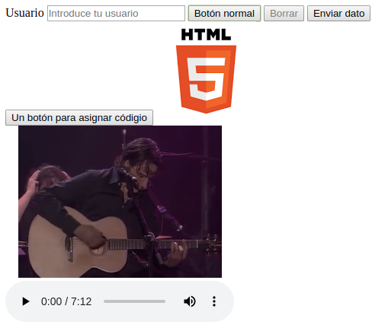
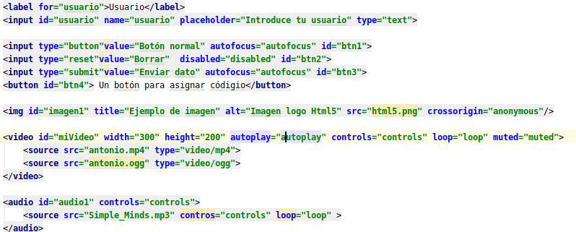
Etiquetas básicas
El atributo placeholder muestra un texto dentro del cuadro de texto para ayudar al usuario.
Atributo autofocus, coloca el foco en la primera etiqueta que lo tiene.
Atributo formaction de un botón, indica el formulario que tratará la información y disable deshabilita el botón.

Slide 22
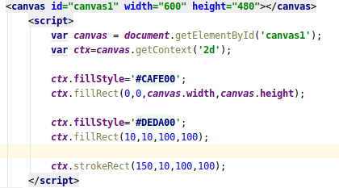
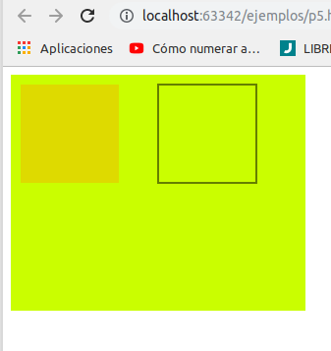
Canvas lienzo para pintar gráficos. Mediante API JavaScript se puede pintar formas o pixel a pixel cualquier cosa.

Slide 23
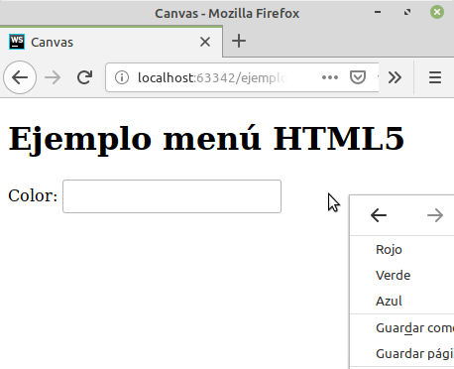
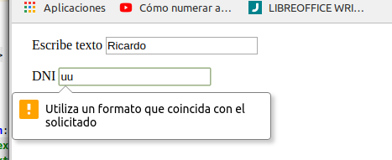
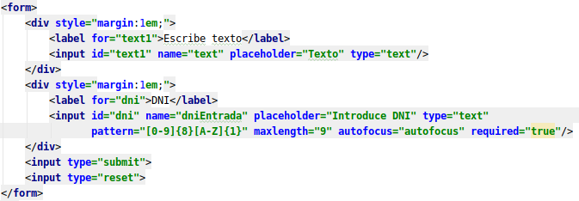
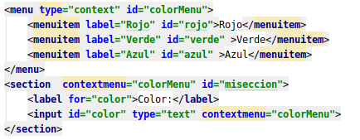
Etiquetas para formularios
Menú, solo funciona por el momento en firefox
Pattern para indicar expresiones regulares.
Maxlength para dar indicar tamaño máximo.
Required para indicar que es obligatorio.

Slide 24
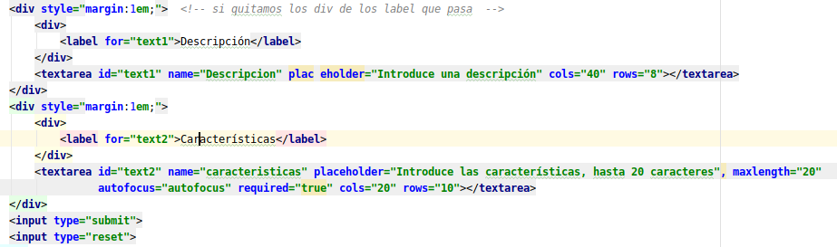
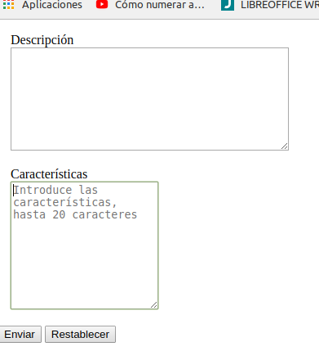
Textarea.
Atributos cols y rows, para indicar el tamaño inicial de visualización

Slide 25
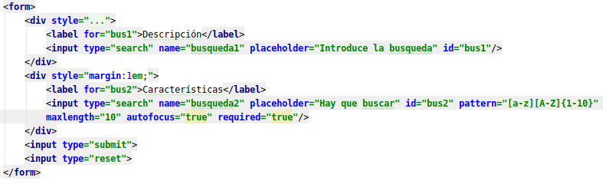
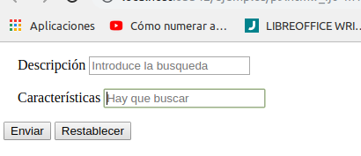
Tipo search

Slide 26
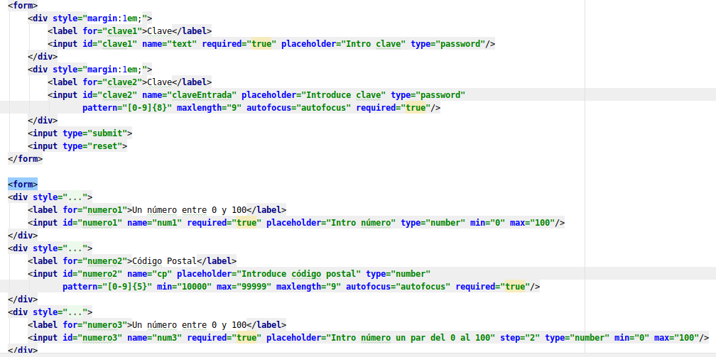

Slide 27
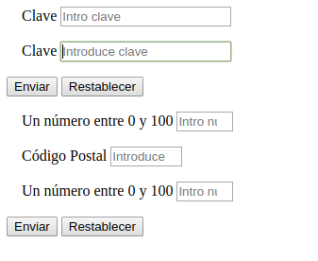
Number permite al pulsar sobre el que aparezca el teclado numérico en moviles.
Atributos min y max para definir los valores máximo y mínimo que puede introducir.
Atributo step, indica saltos para un rango de números validos. Por ejemplo para, con min=0 y step 2

Slide 28
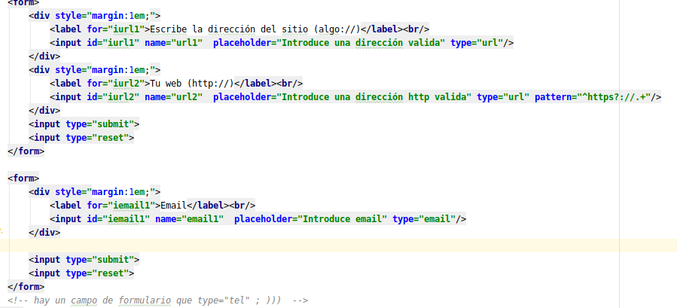
Seleccionar fichero.
Url
Email

Slide 29
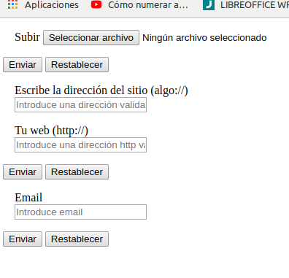

Slide 30
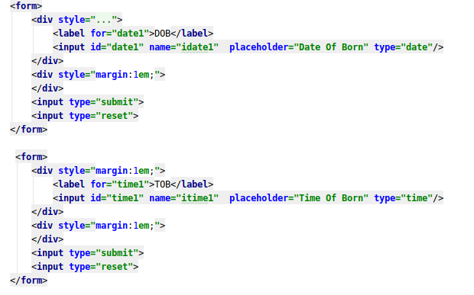
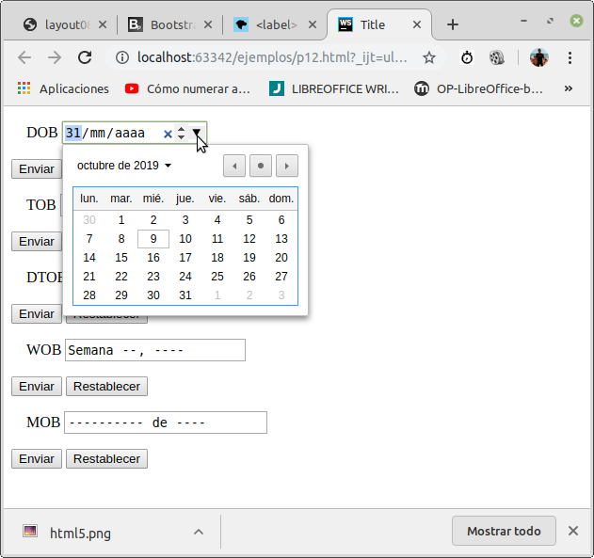

Slide 31
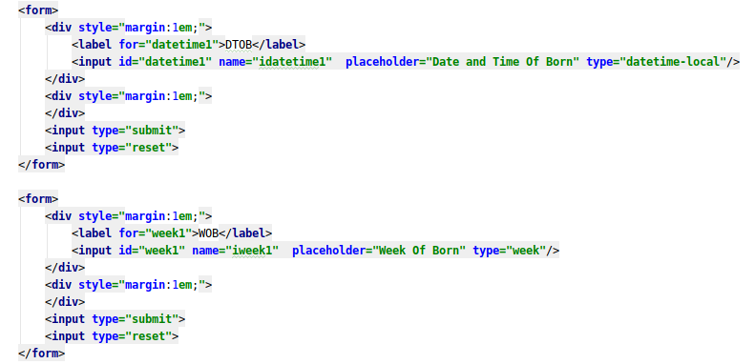

Slide 32
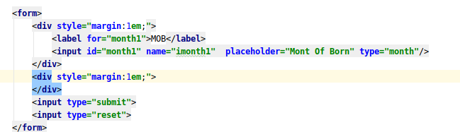

Slide 34
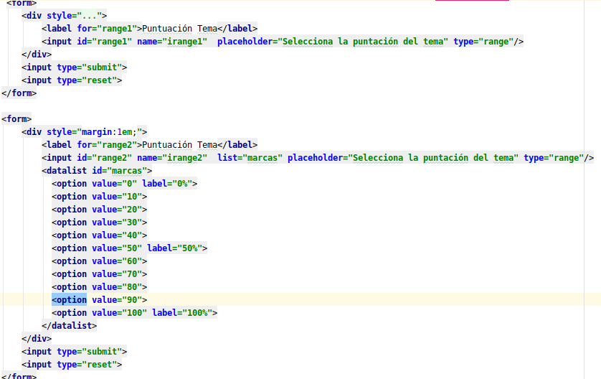
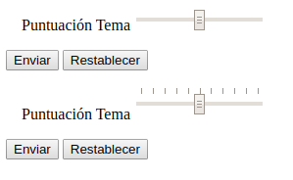

Slide 35
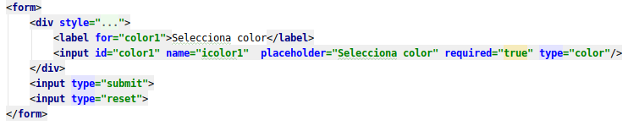
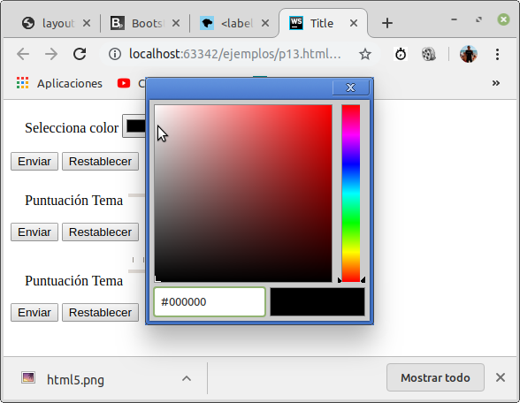

Slide 36
Mapas de navegación
Mapas de usuario.
  Desfasados.
Mapas para motores de búsqueda.
  Ayudar a las herramientas SEO
  Google recomienda su uso para:
    Web muy grandes con muchos enlaces.
    Web de reciente creación y no referenciadas por otras.
    Web’s con recursos multimedia que pueden pasar a google news.
Herramientas.
  Open source y propietarias.
  De escritorio y online.
    Free Sitemap Generator
    SitemapDoc
    Sitemapspal
    SitemapSubmit
    XML Sitemap Generator

Slide 37
Maquetación y elementos de ordenación
En un principio html solo utilizaba tablas para organizar la información.
Desde la aparición CSS2 ya se puede realizar maquetación sin utilizar HTML.
Elementos flotantes.
  Los elementos en body se colocan de izq a derch y de arriba hacia abajo.
  Los elementos de bloque ocupan toda el ancho.
  Los elementos en línea van uno a la derecha del otro, span, enlace o imagen.
  Se pueden hacer que los elementos floten y suba hacia arriba en su contenedor.
Posicionamiento absoluto o relativo
  Absoluto elemento que siempre esta en el mismo sitio.
  Relativo, cuando su posición depende de otros elementos.

Slide 38
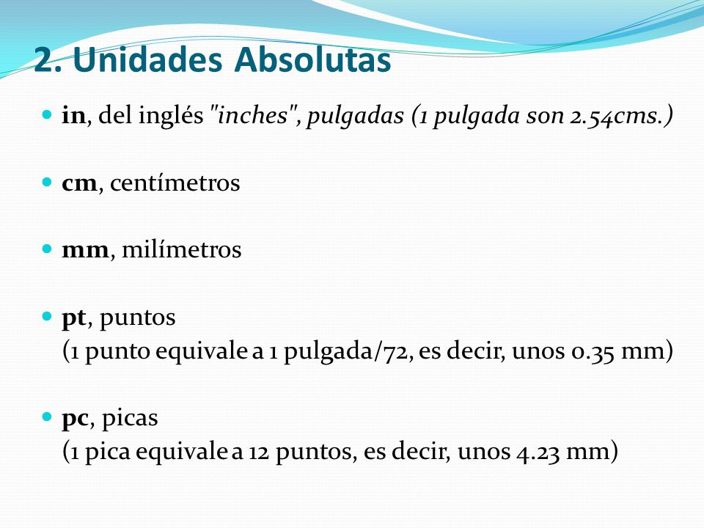
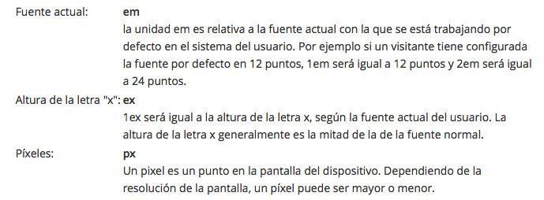
Dimensiones absolutas y relativas
  No hay un criterio único de utilización.
Unidades absolutas
  Son independientes del tamaño de la pantalla.
Unidades relativas
  Dependen de la resolución o tamaño del pixel.
Cuando usar cada una.
  En la mayoría de los casos para poder ajustarse mejor al tamaño de todas las pantallas es recomendable utilizar las unidades relativas.
  Para dispositivos móviles mejor las relativas por los distintos tipos de pantallas.

Slide 39
Plantillas de diseño
Podemos encontrar plantillas ya creadas para solucionar como crear el interfaz de usuario.
Podemos encontrar gratuitas y de pago.
Las plantillas debe:
  Ser adaptables a cualquier dispositivo.
  Funcionar correctamente en cualquier navegador.
Hojas de estilo.
  Todo lo que tenga que ver con el modo de presentar la información nunca se debe configurar por HTML.
  Hay que separar el contenido del modo de presentación HTML y CSS
Frameworks de diseño.
  Si queremos diseñar nuestros propios interfacez podemos ayudarnos de estas herramientas, como Bootstrap.
  Se basan en HTML y CSS, aunque algunas también en Jquery.
  Ejemplos son:
    Foundation.
    Skeleton. Para dispositivos moviles.
    Montage.js
    HTML5 Boilerplate.
    Bootstrap

